Slide 1
РОСПРИРОДНАДЗОР
Федеральная служба по надзору
в сфере природопользования
Тема: «Лабораторное и аналитическое сопровождение федерального государственного экологического надзора»
Заместитель директора ФГБУ «ЦЛАТИ по ЮФО»
Балонкина Юлия Викторовна
27.05.2021

Slide 2

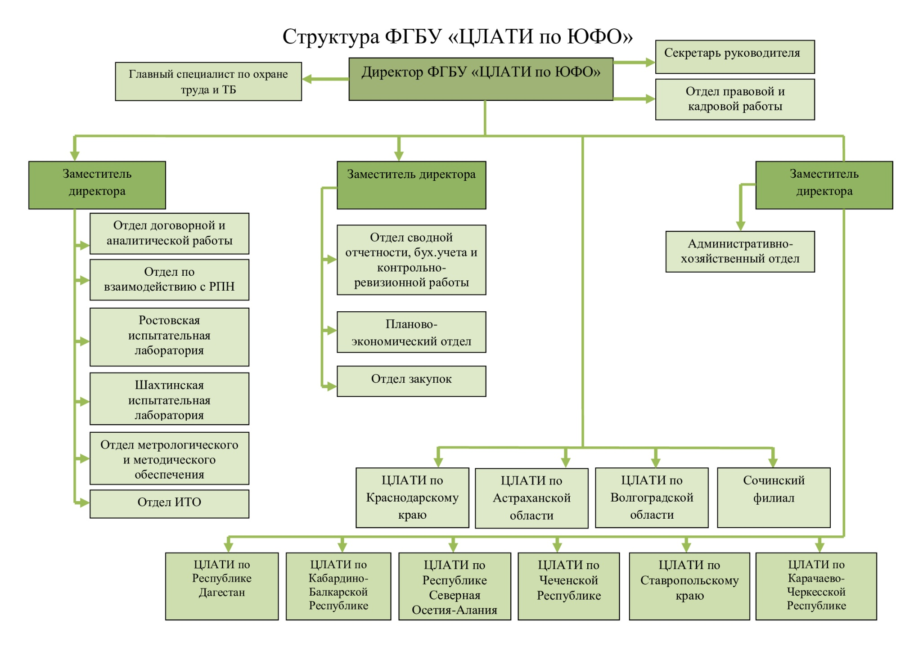
Лабораторное и аналитическое сопровождение федерального государственного экологического надзора
На протяжении 16 лет «Центр лабораторного анализа и технических измерений по Южному федеральному округу» (ФГБУ «ЦЛАТИ по ЮФО») является подведомственным учреждением Федеральной службы в сфере природопользования.
27.05.2021

Slide 3


Лабораторное и аналитическое сопровождение федерального государственного экологического надзора
Учреждение в своей деятельности использует по области аккредитации 2640 методик, которые позволяют осуществлять широкий спектр аналитических работ и проводить анализ природной, сточной и морской воды, отходов, почвы и донных отложений, атмосферного воздуха, воздуха рабочей зоны и промышленных выбросов.
27.05.2021

Slide 4


Лабораторное и аналитическое сопровождение федерального государственного экологического надзора
ФГБУ «ЦЛАТИ по ЮФО» за текущий период 2021 года на территории Северо-Кавказского федерального округа:
Проведено 9 939 лабораторных исследований
Выдано более 118 экспертных заключений
27.05.2021

Slide 5

Лабораторное и аналитическое сопровождение федерального государственного экологического надзора
в области
водоохранного законодательства
в области
охраны атмосферного воздуха
в области
охраны почвенных ресурсов
Сульфаты
нитрит-ионы
аммоний-ионы
АПАВ
железо общее
нефтепродукты сероводород и сульфиды
БПК_{полное}/БПК_{5,}
фосфат-ионы
алюминий
медь
взвешенные вещества
углерода оксид
взвешенные вещества
АПАВ,
азот нитритный
медь
цинк
свинец
никель
марганец
кобальт
хром
нефтепродукты
токсичность
27.05.2021

Slide 6
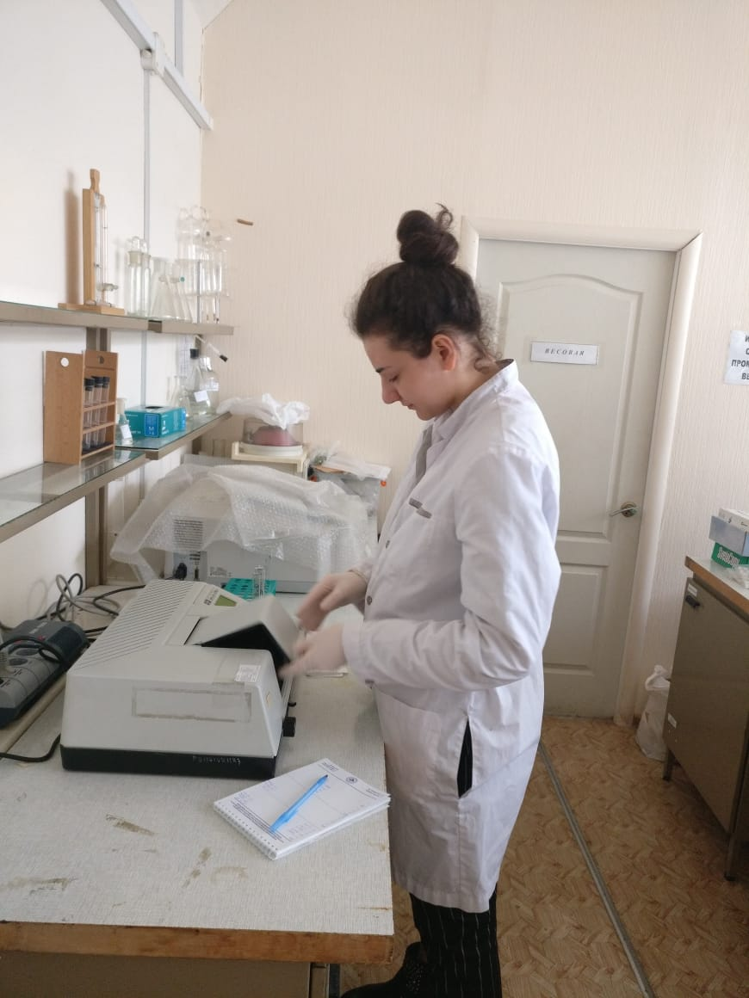


Лабораторное и аналитическое сопровождение федерального государственного экологического надзора
Основной и приоритетной задачей ФГБУ «ЦЛАТИ по ЮФО» является осуществление работ в рамках обеспечения контрольно-надзорной деятельности Росприроднадзора. А также предоставления услуг природопользователям на территории Южного и Северо-Кавказского федерального округа.
www.clati.ru
Тел. 8(863)310-57-10
27.05.2021

Slide 7
Лабораторное и аналитическое сопровождение федерального государственного экологического надзора
Доклад окончен.
Благодарю за внимание.
27.05.2021

